Slide 1
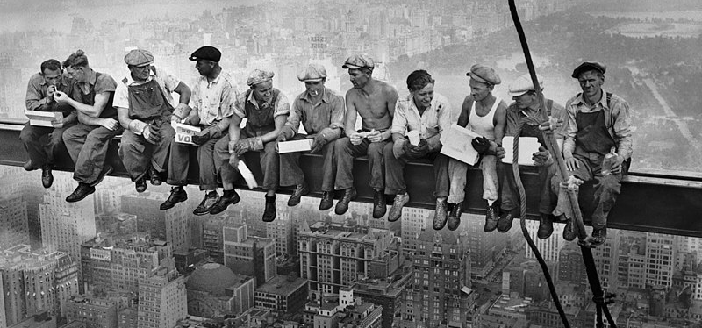
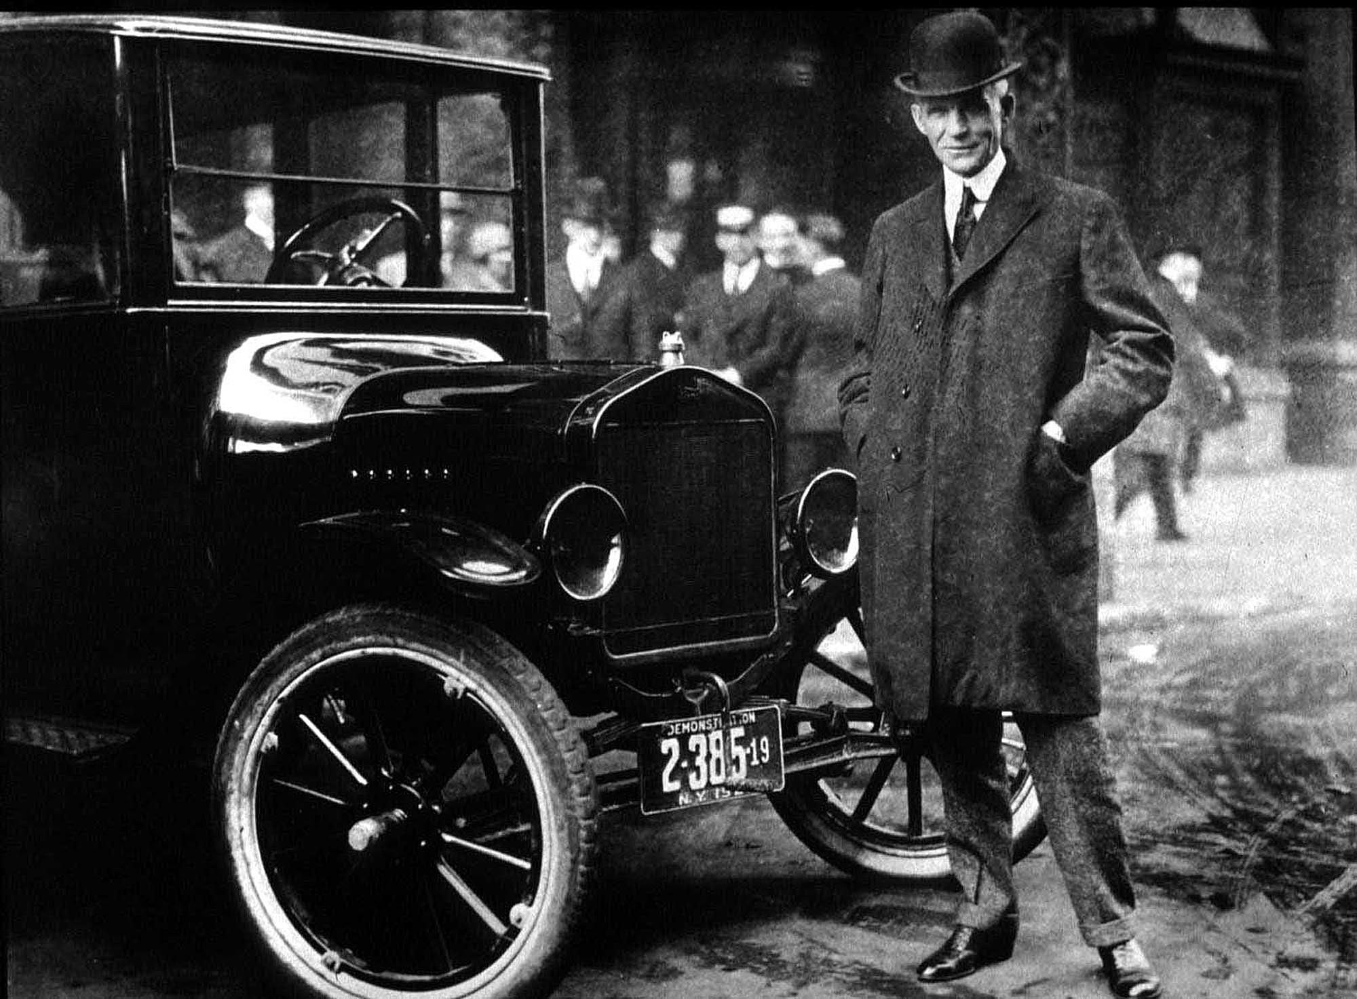
Työn eriytyminen
  Liukuhihnatuotanto
  Työ eriytyi osavaiheisiin
    Esim. Ford T-malli
  Ei ammattitaitovaatimusta
Varallisuuden kertyminen
  Sääty-yhteiskunnasta luokkayhteiskuntaan
  Omistava luokka (kapitalistit)
    Omisti tehtaat
    Hallitsi pääomaa
  Keskiluokka (porvarit)
    Hajanainen (pienyrittäjiä, virkamiehiä, käsityöläisiä)
  Työväenluokka (proletariaatti)
    Vähävaraista
    Kouluttamatonta
    Heikko asema
    Enemmistö

Slide 2
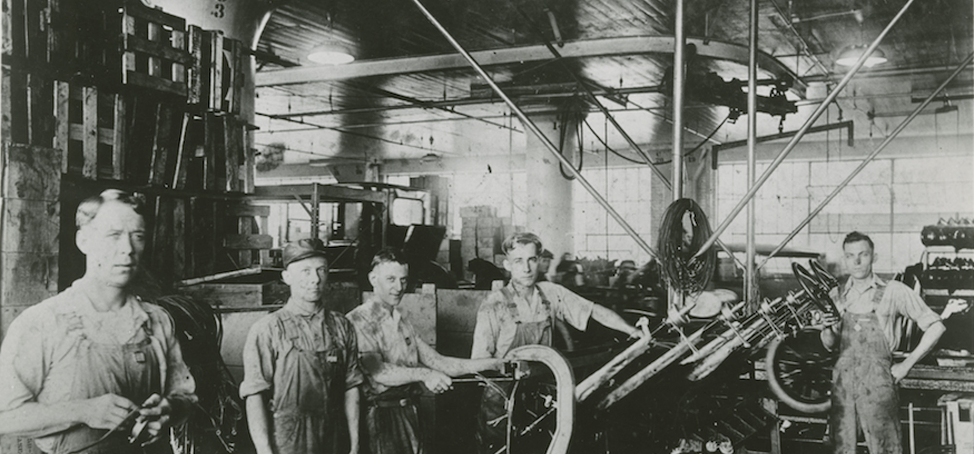
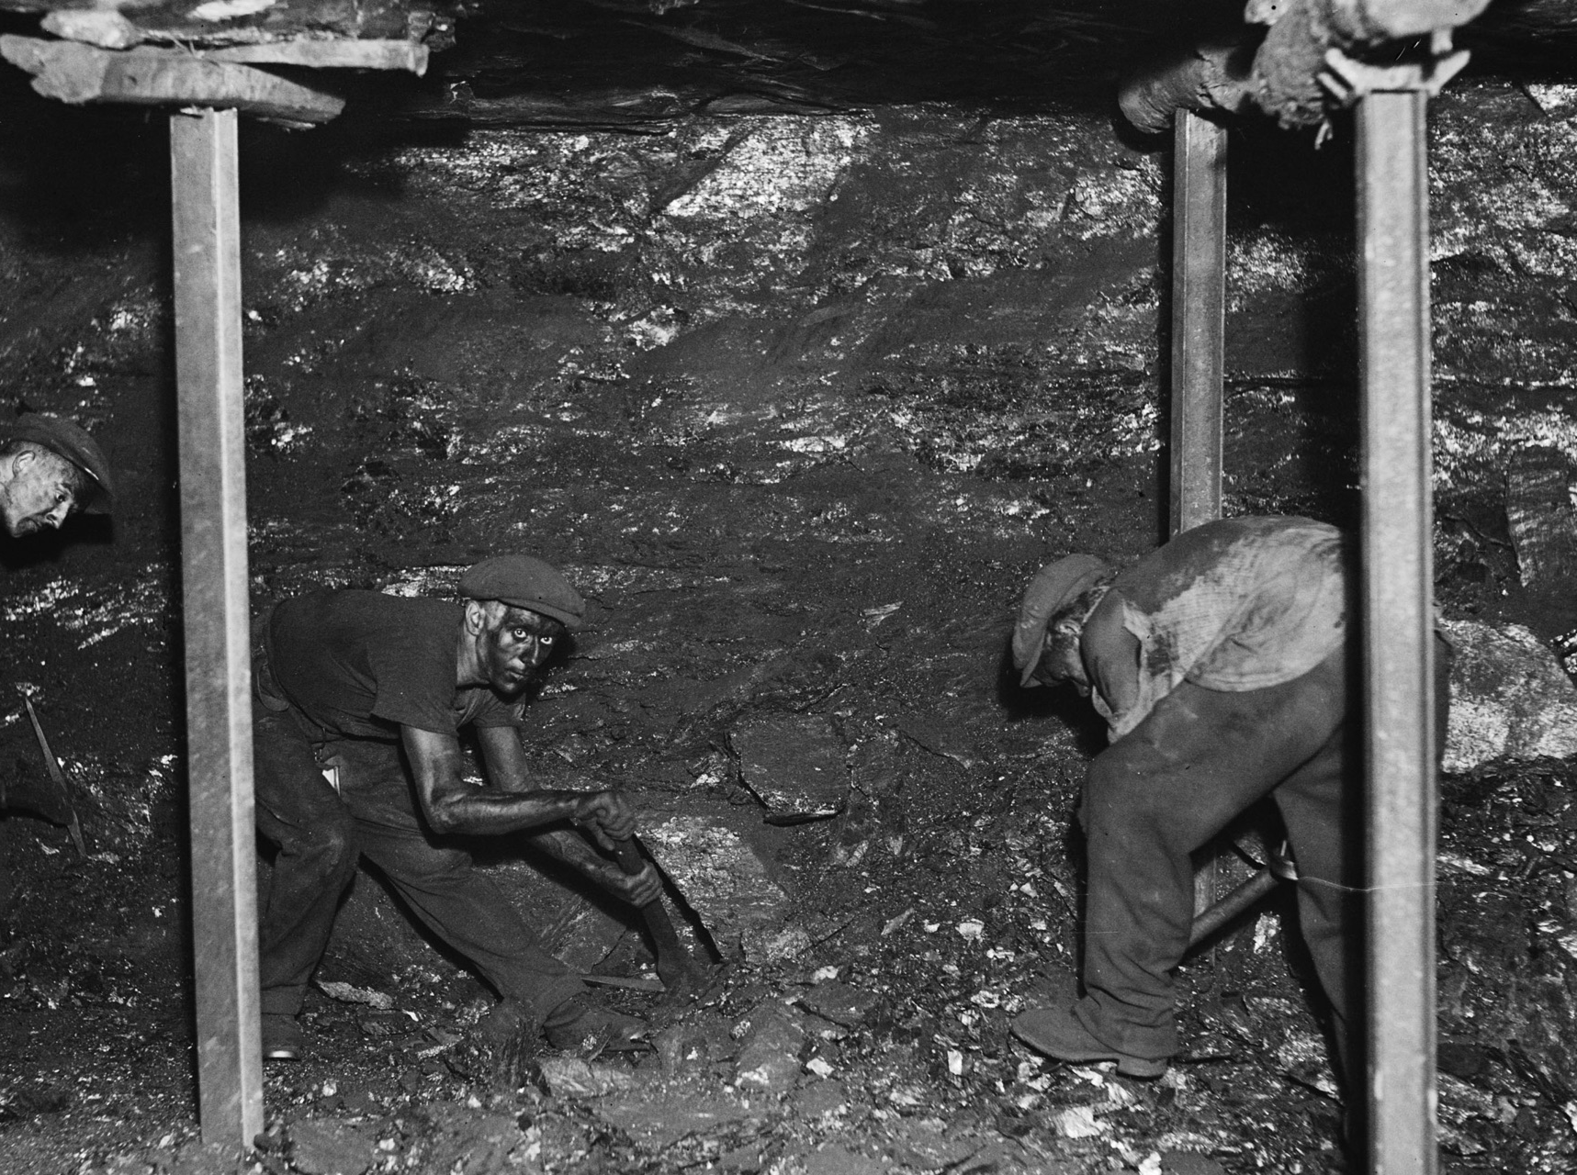
Työläisiä paljon ja töitä oli tarjolla
Työturvallisuus olematonta
  Tehtaiden onnettomuudet
  Ammattitaudit
Työtahti aikaisempaa tiukempi
  Epämääräiset tauot
  Pitkät työpäivät
Työntekijän ja työntekijän etäinen suhde
  Työläiset harmaata massaa
  Työoloihin ei kiinnitetty huomiota
Lapsityövoima
  Perheet tarvitsivat rahaa
  Pienempi palkka kuin aikuisilla
  Tehtaat ja kaivokset

Slide 3
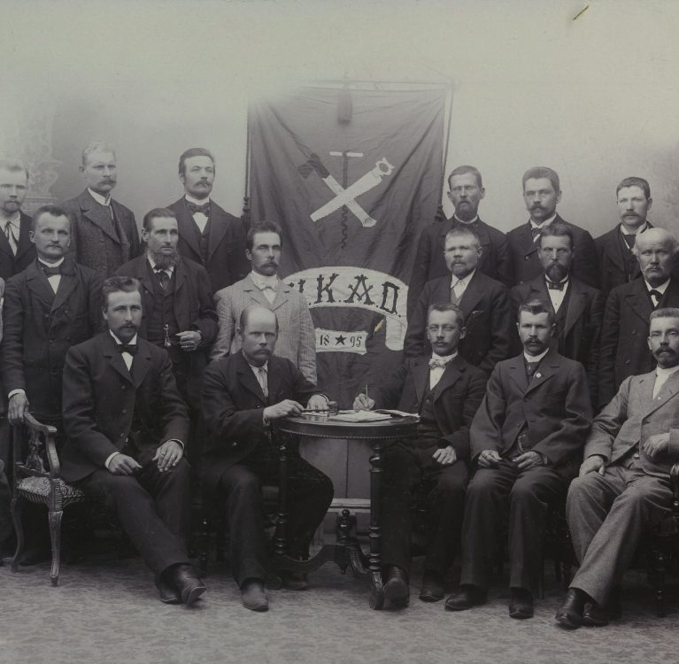
Työväenliike
Työväki halusi parantaa olojaan
  Aluksi hajanaista
Ammattiyhdistysliike
  Ammattiliitot järjestäytyivät
  Kannanotot
  Lakot
  Tuki työläisille
Politiikka
  Työväenpuolueet
  Sosialismi (Karl Marx & Friedrich Engels)

Slide 4
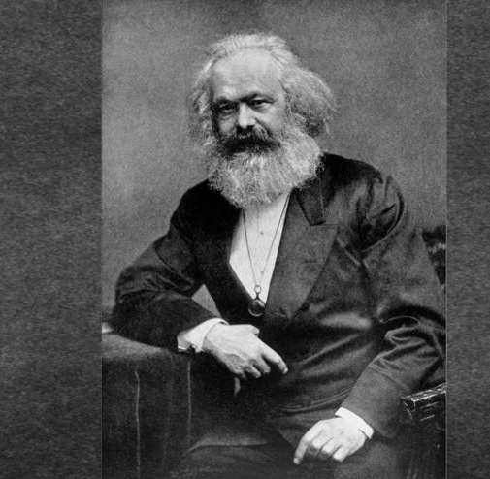
Sosialismi
Kaikkien maailman työläisten tuli liittyä yhteen
  Ihmiskunnan historia luokkataistelua (plebeijit vs. patriisit, porvarit vs. aatelisto ja työväki vs. ylemmät luokat)
  Vallankumous ja työväen valta
Tavoitteet
  Yleinen äänioikeus
  Työolojen parantaminen
  Rikkaiden verottaminen (progressiivinen verotus)
  Perintöoikeuden lakkauttaminen
  Maksuton koulutus ja lapsityövoiman lopettaminen
  Tuotantovälineiden yhteisomistus
    Pankit, tehtaat, liikennevälineet ja maatalous.
Kannattajat jakautuivat myöhemmin maltillisiin ja radikaaleihin

Slide 5
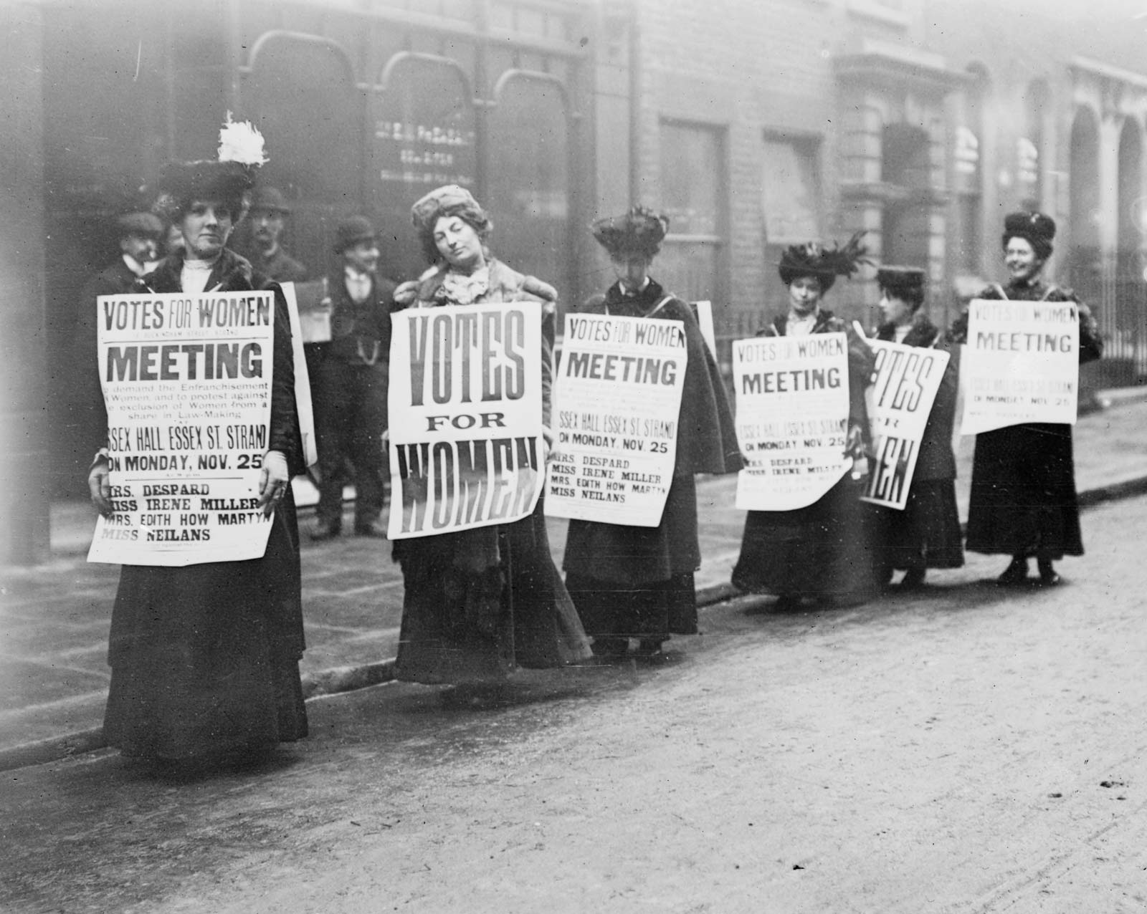
Muuttuva arki
Naisten asema
  Vähävaraiset töissä, keskiluokkaiset kotona
  Ei itsemääräämisoikeutta
  Ei äänioikeutta
  Toiminta naisten oikeuksien puolesta
    Britannian suffragetit
    Yleinen äänioikeus Suomessa 1906
Suurkaupungit
  Väestönkasvu johti kaupunkien kasvuun
  Kaupungeista tuli ahtaita
  Työläisten vuokrakorttelit
  Korkeat vuokrat

Slide 6
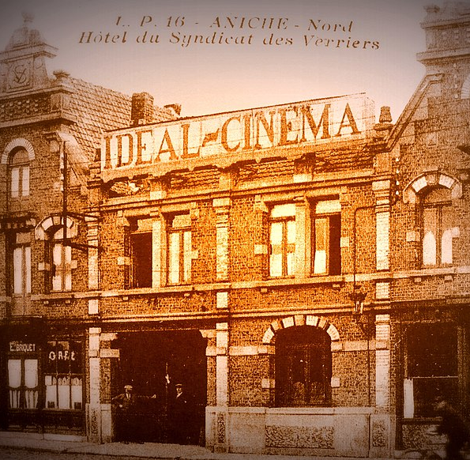
Suurkaupunkien olot paranivat
  Kaupunkien tarkka kaavoitus
  Julkinen liikenne (raitiovaunut, rautatiet, metrot)
  Vesijohdot ja viemärit paransivat hygieniaa
  Ilmansaaste väheni (tehtaiden piiput korkeammalle ja kivihiili poistui)
Elintaso parani
  Työläisten olot paranivat
  Kulttuuritarjonta laajeni
    Ravintolat, teatterit, tanssipaikat

Slide 7
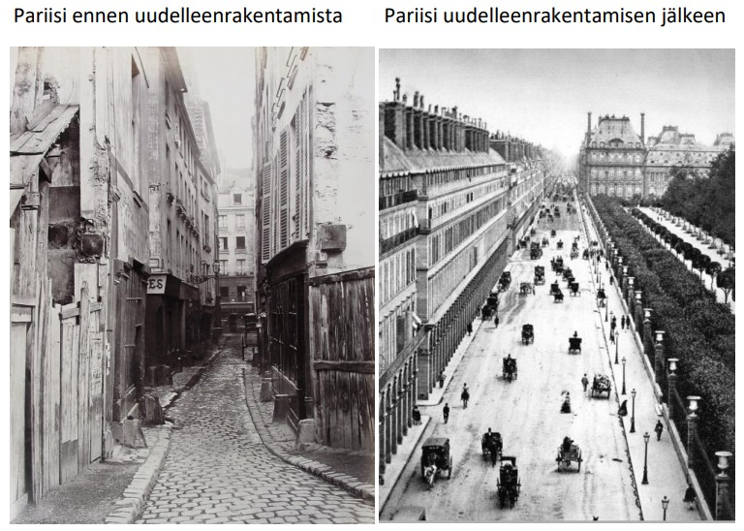

Slide 8
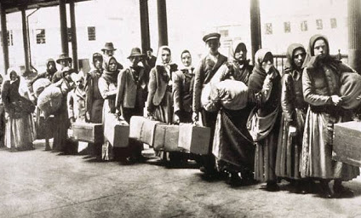
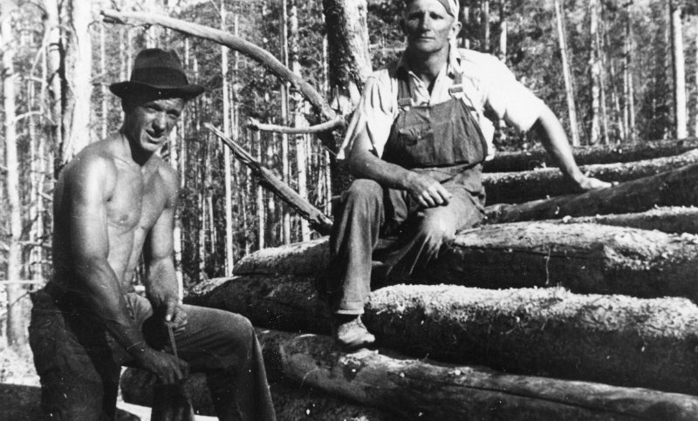
Siirtolaisuus
Ulkomaanmatkat yleistyivät
  Turismi ja työperäinen maahanmuutto
Työntävät tekijät
  Väestönkasvu
  Kotimaan vainot ja muut huonot olot
Vetävät tekijät
  Parempi elämä ulkomailla
    ”Amerikkalainen unelma
  Imaista maata tarjolla
  Korkeat palkat
  Kultalöydöt

